Slide 1
CRM TOOLS

Slide 2

INTEGRANTES
Brayan Camilo Pérez Gutiérrez
Edwin Mauricio Velásquez Cuesta
Jhon Jairo Torres Sánchez
Richard Madera Hoyos

Slide 3

PLANTEAMIENTO DEL PROBLEMA

Slide 4
DROGUERÍAS Y FARMACIAS CRUZ VERDE
En la empresa cruz verde se evidencia que el área de investigación y seguridad física, no cuenta con un manejo de información indicado, puesto que a la hora de generar, validar y gestionar la información; no es clara ya que se maneja de forma manual y esto implica qué, los empleados se demoren en sus tareas. Dado a que a la hora de la ejecución de un informe se incumplen los tiempos de entrega.

Slide 5
OBJETIVO GENERAL
Crear e implementar un sistema de información web CRM TOOLS con la capacidad de suministrar, almacenar y verificar información en tiempo real, para la optimización de datos con el fin de aligerar los procesos internos dependiendo de la necesidad del área de Seguridad y control riesgo de la empresa Cruz verde.

Slide 6
OBJETIVO ESPECIFICOS
Administrar la información del área de investigaciones con todos los procesos y subprocesos que se maneja con un control de acceso al aplicativo.
Gestionar la información y reportes de seguridad física para optimización de procesos internos cada uno desde su modulo.
Crea una interfaz que permita el cargue de reportes por parte del lideres o usuarios del sistema de información.
Contribuir con un seguimiento y control a los de indicadores propuestos por gerencia.

Slide 7
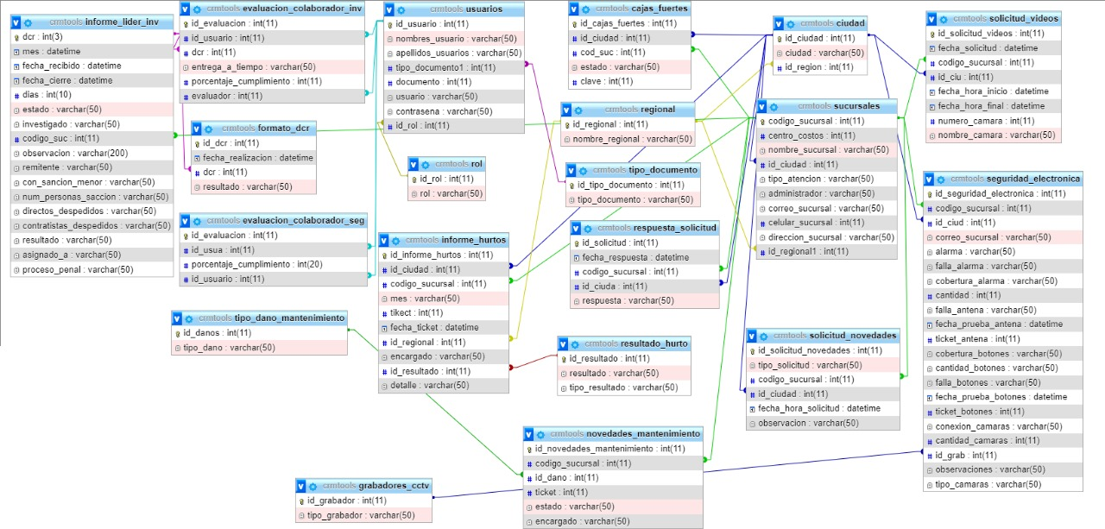
ENTIDAD - RELACION

Slide 8
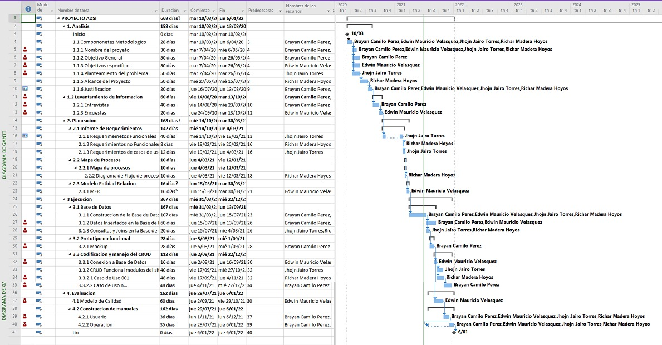
DIAGRAMA DE GANTT

Slide 9
INFORME COSTOS

Slide 10


GRACIAS

